Slide 1
NILAI DAN PRINSIP EKONOMI ISLAM DALAM KRISIS EKONOMI DI ERA PANDEMI 2020
WEBINAR EKIS feb-UMJ
18 Juli 2020
Dr. Hartutik,S.E.,M.M

Slide 2
01
Covid &
Krisis Ekonomi
02
Konsep, Nilai, & Prinsip Ekonomi Islam
03
Peluang Usaha & Kontribusi Ekis
AGENDA
18.07.2020

Slide 3
KRISIS EKONOMI
COVID-19
01

Slide 4
PREDIKSI PUNCAK COVID-19 DAN UPAYA PENGENDALIAN PEMERINTAH
PREDIKSI PUNCAK COVID-19
UPAYA PENGENDALIAN PEMERINTAH
Puncak Corona Virus Disease 2019 atau covid 19 di Indonesia diprediksi pada Agustus atau September 2020
Prediksi dapat berubah bila pandemic corona tidak dikendalikan
Testing, tracing, dan treatment di 8 propinsi besar (jkt, jabar, jatim, jateng, sumut, kalsel, sulses dan papua
Mengendalikan transportasi lintas wilayah
Memastikan disiplin protocol Kesehatan, memakai masker, jaga jarak, cuci tangan, hindari krumunan,
Menyiapkan sanksi tegas bagi para pelanggar protocol kesehatan

Slide 5
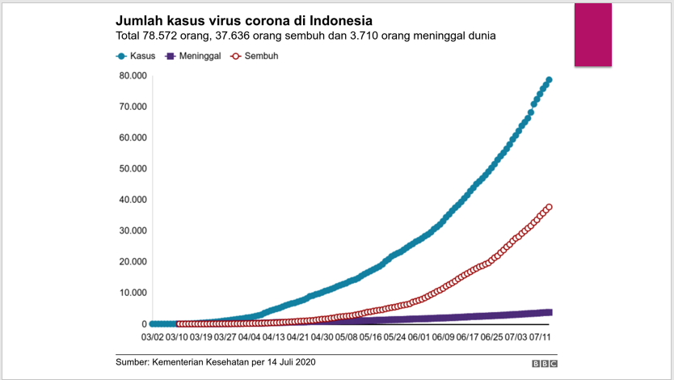

Slide 6
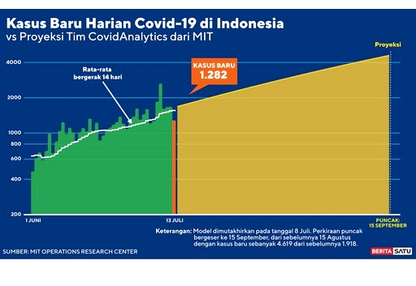

Slide 7
PERBEDAAN KRISIS EKONOMI 1998, 2008, 2020
1998
Dipicu masalah ekonomi dan politik dalam negeri. Berimbas pada sector keuangan, korporasi, Tindakan anarkisme
2008
Dipicu oleh jatuhnya harga komoditas dunia
Berimbas pada sector keuangan & korporasi
2020
Dipicu oleh pandemic virus covid 2019 (Kesehatan), berimbas pada sector keuangan, korporasi dan umkm

Slide 8
LOCK DOWN LOKAL :
Masyarakat tidak diperkenankan berkativitas keluar rumah
PSBB
Memberikan kesempatan masyarakat keluar rumah, hanya beberapa unit usaha tertentu yang boleh beropersi
NEW NORMAL
Hidup berdampingan dgn covid 19 dengan mengedepankan protocol kesehatan
PEMBATASAN : WFH, SFH, kegiatan keagamaan, kegiatan ditempat umum, social budaya, transportasi, keuali pertaanan dan keamnana
Sampai mei 2020, trend penjualan negative hampir disemua daerah
Daya beli masyarakat hampir pada titik nadir
SUPPLAY
DEMAND

Slide 9
DUNIA DIAMBANG KRISIS EKONOMI TERBURUK
Dunia diambang krisis ekonomi terburuk, Pandemi covid -19 tidak hanya menimbulkan krisis Kesehatan, tetapi juga berimbas pada krisis ekonomi global.
Pertumbuhan ekonomi merosot tajam
IMF menilai kondisi 2020 lebih parah dari krisis financial 2008-2009 karena berimbas keseluruh negara
Krisis berlapis di sejumlah negara :
Krisis Kesehatan masyarakat
Ekonomi domestic terganggu
Permintaan eksternal turun
Aliran modal yang tersendat
Sejumlah negara mengalami krisis berlapis karena menurunnya aktivitas ekonomi akibat PSBB, Lock down, ketidakpastian pandemic kapan berakhir, & harga komoditas turun tajam

Slide 10
KONDISI KRISIS DI INDONESIA
Menteri Keuangan, Sri Mulyani Indrawati memprediksi pertumbuhan ekonomi dalam scenario terburuk bisa mengalami kontraksi hingga 0,4% di akhir tahun 2020,
Hal ini diperkuat dengan drastisnya penurunan Produk Domestik Bruto (PDB) triwulan-1 thn 2020 dari 4,97% ke level 2,97% (BPS, 5 Mei 2020).
Beberapa bulan terakhir sahampun terus terkoreksi, bahkan nilai tukar rupiah sempat mencapai level terendah dalam sejarah terdepresiasi hingga Rp. 16.741per dollar AS pada 2 April 2020,
Ancaman meningkatnya pengangguran akibat PHK masalpun akan berimbas semakin bertambah banyaknya orang miskin .
Prediksi Virus kapan berakhir belum diketahui, karena semua tergantung kebijakan dan kepatuhan masyarakat ( Epidemolog Unair, kompas.com 15 juli 2020)

Slide 11
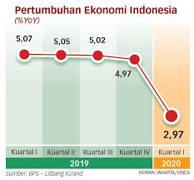

Slide 12
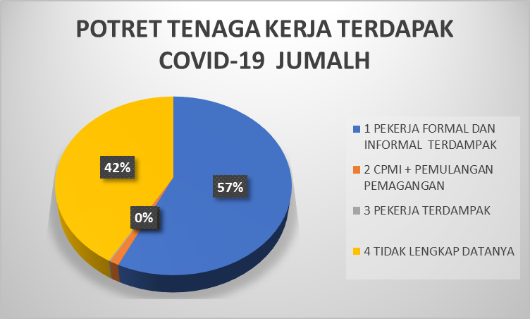
No. | KETERANGAN PEKERJA | JUMLAH | %
1 | FORMAL DAN INFORMAL TERDAMPAK | 1.728.505 | 57,03%
2 | CPMI + PEMULANGAN PEMAGANGAN | 34.644 | 1,14%
3 | TERDAMPAK | 5.547 | 0,18%
4 | TIDAK LENGKAP DATANYA | 1.262.257 | 41,65%
SUMBER :
Kemnaker RI & BPJamsostek dalam APPI Juli 2020

Slide 13
Lapangan kerja yang tersedia lebih banyak
Keuntungan perusahaan meningkat sehingga mampu membayar lebih gaji karyan dan pemegang sahamnya.
Pemerintah medapatkan pajak yang lebih besar, mampu memperbesar anggaran untuk tunjangan masyarakat, layanan public, dan gaji pegawai negeri
Daya beli dan kesejahteraan masyarkat meningkat
KONDISIS SAAT EKONOMI TUMBUH
KONDISIS SAAT EKONOMI MELAMBAT
Lapangan kerja terbatas
Perusahaan semakin sulit mempertahankan diri, bahkan cenderung melakukan PHK
Pendapatan pemerintah menurun, hutang meningkat, tunjangan masyarakat dan pelayanan public menurun
Pengangguran dan kemiskinan meningkat
Daya beli menurun dan masyarakat semakin menderita

Slide 14
Hai orang-orang yang beriman, jadikanlah sabar dan shalat sebagai penolongmu, sesungguhnya Allah beserta orang-orang yang sabar. (QS Al-Baqarah 153)

Slide 15
Cara beberapa negara mengtasi krisis
Cina mengurani GWM, Menyediakan dana $80 M AS, mempermudah pinjaman bagi unit usaha
Jepang, mengalokasikan 20% PDB untuk menopang perekonomian, pinjaman tanpa bunga, kelonggaran bayar pajak, kupon wisata
Jerman, mengabaikan anggaran berimbang, mengalokasikan dana 10% PDB untuk menopang perekonomian
AS, memangkas suku bunga hampir 0%, mengurangi GWM hingga 0%, membeli hampir $2T obligasi treasury dan sekuritas, memperluas kredit darurat ke non bank
Inggris, membantu 80% gaji pegawai untuk beberapa bulan guna menghindari PHK, Menurunkan suku bunga, melonggarkan persyaratan modal bagi bank,
Finance.detik.com 23.03.2020

Slide 16
TINDAKAN PEMERINTAH INDONESIA MENGATASI KRISIS EKONOMI
Mesin penggerak pertumbuhan ekonomi Indonesia adalah konsumsi, investasi dan ekspor, saat ini pemerintah menggunakan seluruh mekanisme anggarannya untuk mensubtitusi pelemahan disisi konsumsi, investasi maupun ekspor. APBN tidak bisa berjalan sendiri, untuk itu pemerintah menggalakkan supaya sector perbankan segara pulih. Menempatkan dana pemerintah di perbankan dengan suku bunga rendah, meluncurkan kredit yang diberikan jaminan sehingga antara bank dan korporasi terutama UMKM segera pulih kembali (Sri Mulyani, cncbcindonesia.com 15 juli 2020)

Slide 17
”Allah tidak membebani seseorang melainkan sesuai dengan kesanggupannya. ….. “ (QS Al-Baqarah 286)

Slide 18
02
KONSEP
NILAI
FALAH
PRINSIP

Slide 19
Nilai Dasar Ekonomi Islam
KESELARASAN NILAI EKONOMI SYARIAH
Falah
adil
berimbang
Maslahat
Implikasi ekonomi
Kesetiakawanan (ukuwah)
Tujuan pembangunan dan ekonomi syariah
Syariah
Akhlaq
Akses sumber daya yang merata
Dorongan implementasi konsep bagi hasil
Harmonisasi sector keuangan dan sector riil
Sustainable and responsible investment
Praktek keuangan yang berhati-hati
Pemenuhan prinsip Syariah
Akidah
Masyarakat Indonesia yang sejahtera
Masyarakat Berketuhanan YME
Nilai luhur bangsa Indonesia
Adab dan moral yang tinggi
Persatuan dan gotong royong
Musyawarah untuk mufakat
Kesejahteraan bersama

Slide 20
NILAI EKIS
KEADILAN
KESIMBANGAN
KEBERSAMAAN
PENGELOLAAN SUMBERDAYA TITIPAN ALLAH
PRINSIP EKIS
INSTRUMEN EKIS
DISTRIBUSI SUMBER DAYA & INVESATASI
MENGOPTIMALKAN INVESTASI YANG PRODUKTIF
MENDORONG PARTISIPASI SOSIAL
EKONOMI BERGERAK SECARA BERKESINAMBUNGAN

Slide 22
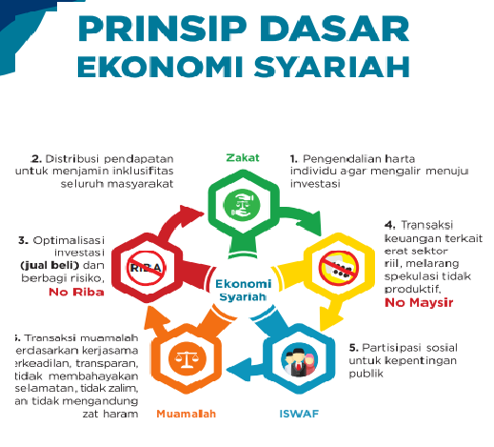

Slide 23
PELUANG USAHA
KONTRIBUSI EKIS
03
(QS AL-ALAQ , 1-5)
MEMBACA KEBESARAN ALLAH SWT & ALAM SEMESTA

Slide 25
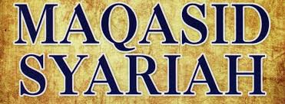
AL-AQL
MASALAH : terpruknya dunia usaha, pengangguran dan kemiskinan meningkat,
AN-NASL
MASALAH : Kebutuhan Kesehatan ibu bayi dan anak-anak
AL-MAAL
MASALAH : Menurunnya pendapatan
AN-NAFS
AD-DIN
SOLUSI : taat pemerintah dan peduli pada bangsa QS An Nisa 159
MASALAH : Kesehatan dan kebutuhan ekonomi
SOLUSI : Terpenuhinya asupan jiwa, konseling, informasi tv yang menghibur, motivasi dan literasi bagaimana bangkit di era covid
SOLUSI : Membaca peluang, ekonomi kreatif, support pemerintah, sinergi antar elemen masyarakat
MASALAH : Terganggunya pelaksanaan ritual ibadah dan timbulnya berbagai perdebatan
SOLUSI : Pelayanan kesahatan dan pertolongan ibu dan anak terbebas dari covid, BLT, dan sembako, asuransi Kesehatan dan pendidikan
SOLUSI : Sinergi pemerintah, baznas, Lembaga keuangan Syariah, badan wakaf inndoneisa, dan berbagai Lembaga filantrtofi, dan berbagai entitas masyarakat

Slide 26
.......kami telah meninggikan sebahagian mereka atas sebagian yang lain beberapa derajat, agar sebagian mereka dapat mempergunakan sebagian yang lain. Dan rahmat Tuhanmu lebih baik dari apa yang mereka kumpulkan
(QS. Az-zukhruf 32)

Slide 27
Solusi Ekonomi Islam saat Pandemi
Memberikan BLT dan pemberdayaan masyaraakt melalui zakat , infaq, sedekah.
Mengoptimalkan Lembaga Amil Zakat.
Merealisasikan potensi zakat
Penggalangan dana solidaritas nasional
Zakat, Infaq, Sedekah
Optimalisasi dan penguatan wakaf uang baik skema wakaf tunai, wakaf produktif maupun wakaf linked sukuk
Manajemen wakaf harus dilakukan secara professional
Kebijakan penangguhan pembayaran kredit/pembiayaan syariah
Pembiayaan Syariah disertai pndampingan usaha
Memberikan pinjaman qardhul hasan
Optimalisasi dana CSR
Bantuan Modal Usaha bagi UMKM
Teknologi social finance, untuk memaksimalkan pengumpulan dana ZISWAF
Teknologi Fintek Lending, memudahkan pembiayaan UMKM
Mengembangkan market place
Wakaf
Pengembangan Teknologi Financial Syariah
Kampanye dana zakat, ifaq, sedekah
Wakaf lebih besar memberikan manfaat dan berkelanjutan
Mendukung UMKM tetap bertahan di era covid
Memperlancar likuiditas pelaku pasar daring secara syariah

Slide 28
